Slide 1
Ética y responsabilidad social
Administración I

Slide 2
Bibliografía
Administración
Michael A. Hitt
Texas A&M University
J. Stewart
Black University of Michigan Lyman
W. Porter
University of California, Irvine

Slide 3
Objetivos
■ Explicar por qué es importante comprender los enfoques básicos para la toma de decisiones éticas y la responsabilidad social de la empresa.
■ Exponer los enfoques básicos para la toma de decisiones éticas.
■ Identificar las distintas implicaciones de cada enfoque en situaciones reales.
■ Describir los enfoques básicos para la responsabilidad social de la empresa.
■ Proponer las distintas implicaciones de cada enfoque en la responsabilidad social de la empresa.

Slide 4
Ejemplo: Nicolo Pignatelli y Gulf Italia (Refinería)
Refinería
6 millones de toneladas
100 millones de dólares (7 años)
3.9 millones de toneladas (permiso de producción y permiso de ejecución)
Perdidas por no operar al 100 % por costos fijos
Perder a Mobil

Slide 5
Opciones
1. Intentar obtener la autorización del gobierno
2. Pedir a sus socios —quienes tenían más influencias— que presionaran a los funcionarios del gobierno
3. Pagar una suma cuantiosa ($1 millón depositado en la cuenta de un banco suizo) por los servicios de un “consultor”, quien con anterioridad había “destrabado” un problema similar y que prometía a Pignatelli arreglar la situación con prontitud, y
4. Dar directamente dinero “por debajo del agua” a los funcionarios del gobierno para obtener el permiso necesario para operar la refinería de un modo rentable.

Slide 6
Ética administrativa
Estudio de la moral y de los estándares de comportamiento en los negocios

Slide 7
Responsabilidad social de la empresa
Obligaciones de la empresa tanto para quienes la constituyen (accionistas, empleados, clientes) como para los ciudadanos en general

Slide 8
Ejemplo: Priceline.com
Priceline.com perdió miles de millones de dólares de su valor en el mercado, incluso antes de que se desplomara el mercado general en el año 2000, cuando se determinó que la empresa había estado informando como ingreso el valor monetario total de las transacciones, cuando en realidad el ingreso de Priceline era tan sólo un pequeño porcentaje de lo que cobraba por sus servicios.

Slide 9
Ganadores Business ethics
Ganadores 2000
The Bureau of Nacional Affairs, Inc.
Por más de medio siglo de dedicación a la propiedad de los empleados, independientemente de las presiones para vender la compañía.
Iceland, Inc.
Por sentar un precedente en el Reino Unido en la venta alimentos marca todo-orgánico, a precios no orgánicos.
Whole Foods Market
Por un amplio compromiso con el cliente, el accionista, el empleado, la comunidad y el cuidado ambiental.

Slide 10
Ganadores 1999
St. Luke’s (Premio a la propiedad del empleado)
Por crear un modelo visionario de propiedad del empleado, a partir de la crisis por una fusión no deseada.
Equal Exchange (Premio a las relaciones con los Accionistas)
Por su enfoque hacia abrir el camino al comercio justo, al definir el bienestar del proveedor como parte del éxito del negocio.
Fetzer Vineyards (Premio a la Excelencia Ambiental)
Por un enfoque amplio hacia la sustentabilidad ambiental, en combinación con la excelencia financiera.

Slide 11
Ganadores 1998
SmithKline Beecham
Por su compromiso de más de $1,000 millones para la erradicación de las enfermedades.
Wainwright Bank
Por su dedicación a la justicia social, tanto dentro como fuera de la organización S.C. Johnson Por su interés en el desarrollo comunitario sustentable

Slide 12
Pregunta cultura general (1)
¿Qué película tiene la mayor cantidad de Oscars?
La respuesta al final de la exposición

Slide 13
EL DESARROLLO DE LA ÉTICA INDIVIDUAL
Familia
Amigos
Colegas
Maestros
Religión
La razón fundamental para analizar el tema es que se tenga conciencia de que para entender cómo toman sus decisiones los demás, primero es necesario entender algo de sus antecedentes.

Slide 14
Cuanto más diversa sea la fuerza laboral (o de manera más específica, cuanto más diverso sea su grupo de colegas y subalternos), más necesarios serán la tolerancia y el entendimiento.
Para el administrador, tolerancia no significa simplemente permitir que sus subalternos tomen cualquier decisión ética
Como las decisiones individuales podrían tener consecuencias importantes para la organización se ven en la necesidad de modelar e influir -—respecto de la ética— en el pensamiento, el juicio y la toma de decisiones de sus subalternos.
El prejuicio que lleva a considerar todo juicio ético diferente al nuestro como equivocado o incorrecto suele fomentar sentimientos de desconfianza (recíprocos) y a erosionar las relaciones de trabajo.

Slide 15
COMPRENSIÓN DE LOS ENFOQUES BÁSICOS EN ÉTICA
¿Cómo deberían tomarse esta clase de decisiones?
Dilemas éticos
Tener que elegir entre dos opciones que compiten entre sí pero ambas tienen alguna validez
La falta de un enfoque claro en la toma de decisiones éticas con frecuencia genera un desliz ético, o decisiones que son contrarias a las creencias del individuo y a las políticas de la empresa.

Slide 16
ENFOQUES BÁSICOS PARA LA TOMA DE DECISIONES ÉTICAS
Existen diversos marcos de referencia o enfoques para la toma de decisiones éticas.
Se examinarán los cuatro enfoques más comunes:

Slide 17
1. El enfoque utilitario
Centra su atención en las consecuencias de una acción
Pero… pero…
Cuando se habla de si un resultado es positivo o negativo, es necesario tomar en cuenta que quizá la gente aprecie un mismo resultado de forma distinta. En otras palabras la “positividad” o la “negatividad” de un resultado suele ser una apreciación subjetiva.

Slide 18
Ejemplo. Cambio de caballos
¿Qué acción tendría como resultado el mayor bien y dentro de qué límite de tiempo? En el corto plazo, lo más probable es que seguir trabajando con Creative Applications perjudique a sus clientes, ya que sus productos no se les entregarían con la rapidez que usted desearía. En caso de persistir, esta situación podría favorecer que sus competidores lo superaran, al grado de arrebatarle una participación de mercado suficiente para que usted tuviera que despedir a algunos de sus trabajadores y reducir el tamaño de su empresa. Por otro lado, demostrar que sostiene seriamente sus promesas de trabajar con proveedores seleccionados podría fortalecer el compromiso que tienen con usted tanto con Creative Applications como con otros proveedores y, por consiguiente, mejorar el desempeño y la entrega de productos.
Johansoon Wood productos (Careen Wheeler)
Creative Aplications (Steve Jackson)
60 % de su negocio
Arrendar maquinaria y equipo

Slide 19
2. Enfoque de los derechos morales
Análisis que se centra en el examen de la postura moral de la acción, sin tomar en cuenta sus consecuencias
De acuerdo con este enfoque, ciertas cosas simplemente están “bien” o “mal”, independientemente de las consecuencias que generen.

Slide 20
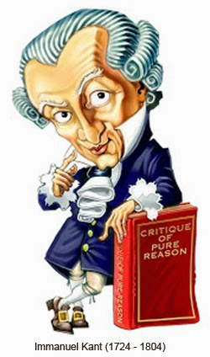
3. Enfoque universal
Consiste en elegir el curso de acción que uno considera aplicable a todas las personas y en todas las situaciones
“Trata a los demás como te gustaría que ellos trataran a todos, incluyéndote a ti mismo.”
En el caso de la refinaría
Para cumplir el criterio “trata a los demás como te gustaría que ellos trataran a todos”, usted tendría que estar dispuesto a permitir que todos usaran el soborno para llegar a los fines que deseen.

Slide 21
4. El enfoque de justicia
Considera qué tan equitativa es la distribución de los costos y los beneficios de las acciones, como el medio principal para juzgar el carácter ético de las conductas
Justicia distributiva implica la distribución equitativa de recompensas y castigos con base en el desempeño
Justicia procedimental asegura que quienes son afectados por las decisiones administrativas aprueben el proceso de toma de decisiones, y que dicho proceso se utilice de manera imparcial
Justicia compensatoria en caso de que fallaran tanto la justicia distributiva como la procedimental, deberá repararse el daño infringido a los afectados por la inequidad de la distribución o de las recompensas

Slide 22
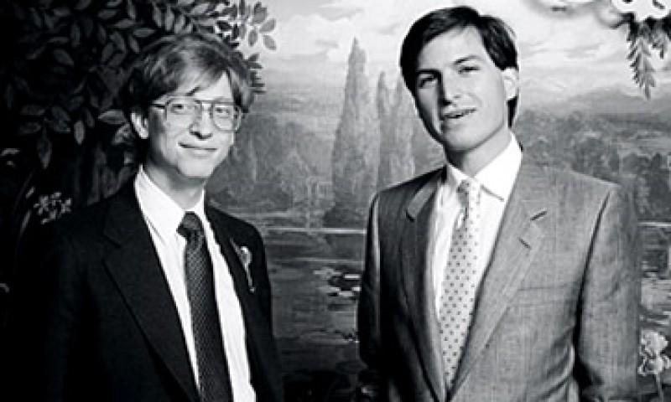
Pregunta cultura general (2)
¿Quiénes son?

Slide 23
INTENSIDAD MORAL EN LA TOMA DE DECISIONES ÉTICAS
Medida en la cual los individuos consideran que un problema constituye un asunto ético

Slide 24
Magnitud de las consecuencias
Anticipación del nivel que tendrá el efecto del resultado sobre una acción específica

Slide 25
Consenso social
Grado del acuerdo que hay entre los miembros de una sociedad respecto de si un acto es bueno o malo

Slide 26
Probabilidad del efecto
La intensidad moral de un problema crece o decrece de acuerdo a si las personas anticipan una mayor o una menor probabilidad de que sucedan las consecuencias

Slide 27
Inmediación temporal
Función del intervalo que hay entre el momento en que ocurre la acción y el inicio de sus consecuencias

Slide 28
Proximidad
Cercanía física, psicológica y emocional que siente el individuo que toma la decisión con quienes resultan afectados por su decisión

Slide 29
Concentración del efecto
Grado en que las consecuencias se concentran en unos cuantos individuos o se dispersan entre muchos individuos

Slide 30
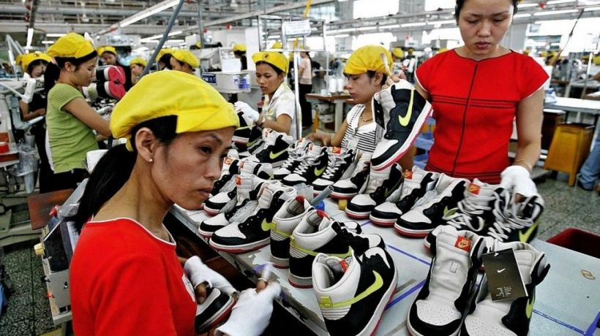
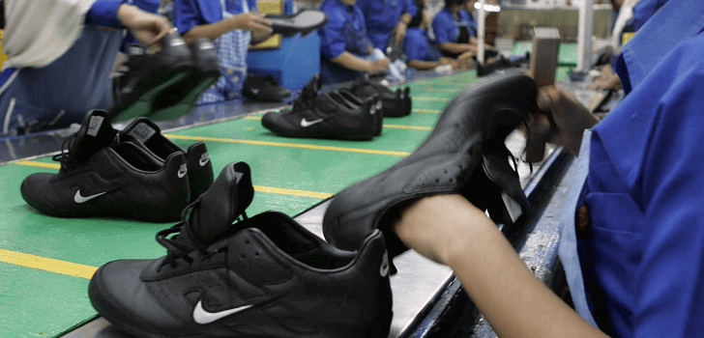
Ejemplo. Globalización mano de obra para Nike alrededor del mundo

Slide 31
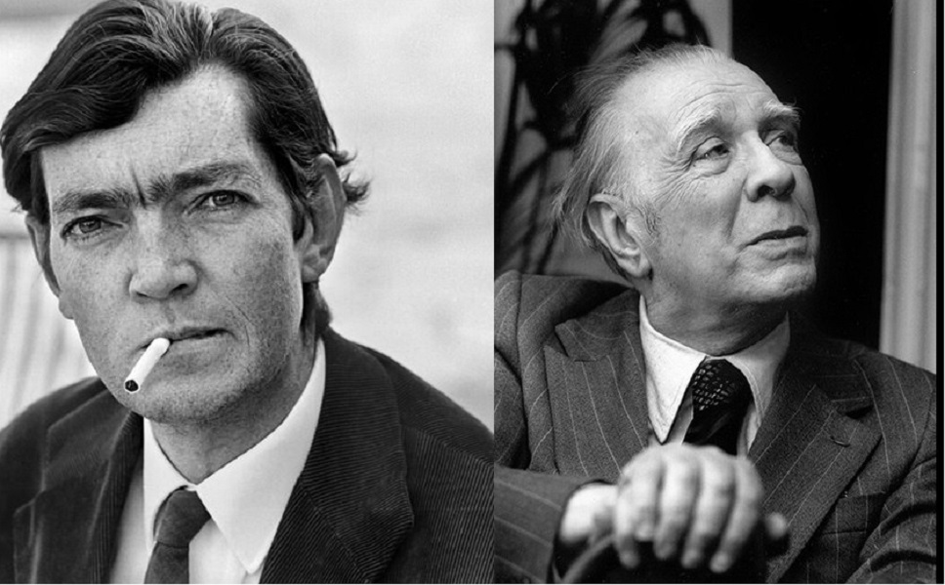
Pregunta cultura general
¿Quiénes son?

Slide 32
TOMA DE DECISIONES ÉTICAS
La tesis básica de Smith (1776) era que tanto los individuos como las organizaciones se benefician con la toma de decisiones éticas.
Pero, usted como administrador todavía debe enfrentar otro desafío:
¿Cómo promover y estimular las decisiones éticas?

Slide 33
El administrador
Nada pueda sustituir la opción de hacerse personalmente responsable por sus decisiones éticas

Slide 34
La organización
Códigos de ética
Declaración formal que resume los tipos de comportamiento que se consideran aceptables y no aceptables
Aplicación satisfactoria de códigos de ética
Comunicación
Capacitación
Recompensa y reconocimiento
Informar conductas que no son éticas (Informante)
El ejemplo de la alta administración

Slide 35
El gobierno
Ley contra Prácticas Corruptas en el Extranjero (FCPA, Foreign Corrupt Practices Act)
Legislación que prohíbe que los empleados de empresas estadounidenses corrompan en el extranjero a funcionarios, políticos o candidatos a cargos públicos

Slide 36
RESPONSABILIDAD SOCIAL
La responsabilidad social de la organización se refiere a las personas que la constituyen, con quienes las empresas están obligadas, así como a la naturaleza de dichas obligaciones y a su grado.

Slide 37
Ejemplos de preguntas que deberíamos hacernos
¿Debe la empresa implementar normas de cuidado ambiental más estrictas a las que exige la ley?
¿Debe exigir la empresa que en sus operaciones en todo el mundo cumplieran las normas de seguridad al mismo alto nivel, aún cuando las leyes en otros países impongan estándares menores?
¿Tienen los mismos derechos todos los empleados de todas las nacionalidades y de cualquier lugar de trabajo?
¿Debe permitirse que las acciones administrativas que en un país son ilegales o inaceptables en términos morales se realizaran en aquel otro país donde son legales o moralmente aceptables?
¿Sería correcto que los administradores consideraran los intereses de los trabajadores, los clientes y los ciudadanos en general, sobre los intereses de los accionistas?

Slide 38
La perspectiva de la eficiencia
Concepto de que el administrador tiene la responsabilidad de maximizar las utilidades de los propietarios del negocio

Slide 39
Administradores como propietarios
La mejor forma de que el propietario satisfaga sus propios intereses consiste en atender las necesidades de la sociedad.
Administradores como agentes
El argumento de Friedman es que los administradores deberían “llevar a cabo los negocios de acuerdo con los deseos [de los dueños], los cuales casi siempre serán obtener la mayor cantidad de dinero posible, al mismo tiempo que se cumple con las reglas básicas de la sociedad, tanto las incorporadas en la ley como las consideradas en la costumbre ética”
Consideraciones con la perspectiva de la eficiencia
La perspectiva de la eficiencia considera que los mercados son competitivos y que las fuerzas competitivas mueven a las empresas a que satisfagan las necesidades de la sociedad en su conjunto, las cuales se expresan como demandas del consumidor
Incidencia externa (aspectos externos)
Consecuencias indirectas o no intencionales que se imponen a la sociedad, y que no pueden entenderse ni preverse

Slide 40
Perspectiva de la responsabilidad social
El argumento de la perspectiva de la responsabilidad social radica en que la sociedad es la que permite la existencia a las empresas, por ende, las empresas tienen responsabilidades y obligaciones con la sociedad en su conjunto, no sólo con los accionistas.
Socios
Individuos o grupos de interés en una organización que, por ende, son afectados por las acciones de la misma

Slide 41
Comparación entre las perspectivas de la eficiencia y de los socios
La diferencia principal entre las perspectivas de la eficiencia y la responsabilidad social se refiere a las responsabilidades que tienen las organizaciones con quienes las constituyen.

Slide 42
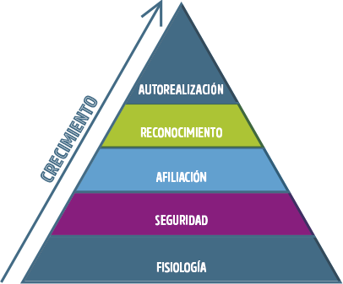
Pregunta cultura general
¿Quién es el creador de esta pirámide?

Slide 43
Respuestas corporativas…
Defensivos
Son las compañías que se inclinan por combatir los esfuerzos que consideran que darán como resultado restricciones o regulaciones mayores, en comparación con su capacidad para maximizar las utilidades
Adaptables
Estas empresas combaten las restricciones y regulaciones de forma menos agresiva, pero no cambian sino hasta que se les obliga legalmente a hacerlo.

Slide 44
…respuestas corporativas
Reactivos
Las empresas que reaccionan cambian cuando sienten que la presión de los elementos que la constituyen llega al punto en el cual no responder ocasionaría efectos económicos negativos para la empresa.
Anticipadores
Las empresas en esta categoría se inclinan a creer que independientemente de las leyes o las presiones que limiten o regulen sus actividades, ellas están obligadas con diversos socios (clientes, empleados, accionistas, ciudadanos en general, etcétera) a no perjudicarlos.

Slide 45
Frases
«Crear un negocio fuerte y construir un mundo mejor no son metas contradictorias: ambas son ingredientes indispensables para el éxito a largo plazo»- William Clay Ford Jr, Ford Motor Company.
«La responsabilidad social corporativa es una decisión de negocios. No porque es algo bonito o porque la gente nos obligue…sino porque es buena para el negocio»
Niall Fitzerald, ex CEO, Unilever.
«Toma 20 años construir una reputación y cinco minutos arruinarla. Si pensaras en eso, harías las cosas de forma distinta» Winston Churchill (citado por Warren Buffet)
«Pasamos de la filantropía a la RSE y a la sustentabilidad y ahora hay que pasar a la creación de valor compartido»- Michael Porter
«La RSE debe ser intrínseca al negocio, y no ajena a éste. Además, las empresas tienen que dejar de ver sus iniciativas filantrópicas ajenas al proceso de gestión. La RSE debe formar parte integral de las estrategias de negocio y planeación»- Martha Herrera, Directora Global de Responsabilidad Social de CEMEX

Slide 46
Ejemplo Tecnología Haciendo más limpios los motores pequeños

Slide 47
Perspectivas administrativas analizadas
PERSPECTIVA 1: EL CONTEXTO ORGANIZACIONAL
Cuando se refiere a ética en los negocios y responsabilidad social de la corporación, el contexto de la organización es muy importante. Si bien ningún administrador tendría probabilidades de ganar un caso en los tribunales afirmando “la endemoniada organización me forzó a hacerlo”, sería un desacierto ignorar la influencia significativa de la organización en las decisiones y la conducta individuales.

Slide 48
Perspectivas administrativas analizadas
PERSPECTIVA 2: EL FACTOR HUMANO
Un administrador, por sí solo, no podría lograr las decisiones éticas o el enfoque de responsabilidad social que se desean. Si bien la integridad personal y la toma de decisiones éticas son fundamentales para un administrador individual, esto por sí solo no basta para satisfacer su responsabilidad.

Slide 49
Perspectivas administrativas analizadas
PERSPECTIVA 3: DOMINIO EXPERTO DE LAS PARADOJAS
Los desafíos que exigen actuar de manera ética y socialmente responsable entrañan el manejo de paradojas relevantes. Por un lado, el administrador tiene, como individuo, sus propios estándares de integridad, ética y responsabilidad social; y por otro, como administrador tiene la responsabilidad de respaldar los estándares de su compañía.

Slide 50
Perspectivas administrativas analizadas
PERSPECTIVA 4: MENTALIDAD EMPRENDEDORA
Ciertas oportunidades especialmente lucrativas podrían representar dilemas éticos. Por lo tanto, será necesario que los administradores se mantengan atentos a equilibrar los estándares personales y los organizacionales, con las oportunidades de generar utilidades significativas.

Slide 51
Comentarios para concluir
En cuanto a ética en los negocios y responsabilidad social de la organización no hay conceptos universales. Más allá de la perspectiva fundamental que se adopte respecto del comportamiento ético y la responsabilidad social, persisten las áreas grises y quedan sin contestar preguntas relevantes.

Slide 52
Caso de cierre Desarrolle su pensamiento crítico
P&G: ¿Qué tan bajo se puede llegar?
Tarea: página 183

Slide 53
Preguntas
Pregúntenme porfas!!! Para completar los 50 minutos
La respuesta a la pregunta de cultura general es…

Slide 54
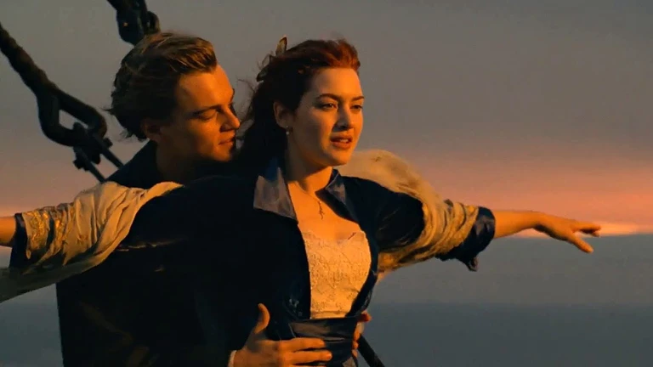
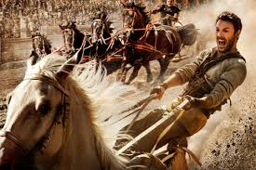
1. ¿Qué película tiene la mayor cantidad de Oscars?
2. ¿Quiénes son?
Bill Gates y Steve Jobs
3. ¿Quiénes son?
Borges y Cortázar
4. ¿Quién creo esta pirámide ?
Abraham Maslow

Slide 55
2.2 Ética y responsabilidad social de la empresa
2.2.1 Señale como es la ética en la organización enfoque moral, universal, etc.
2.2.2 Código de ética
2.2.3 Es una empresa socialmente responsable?, explicar

Slide 56
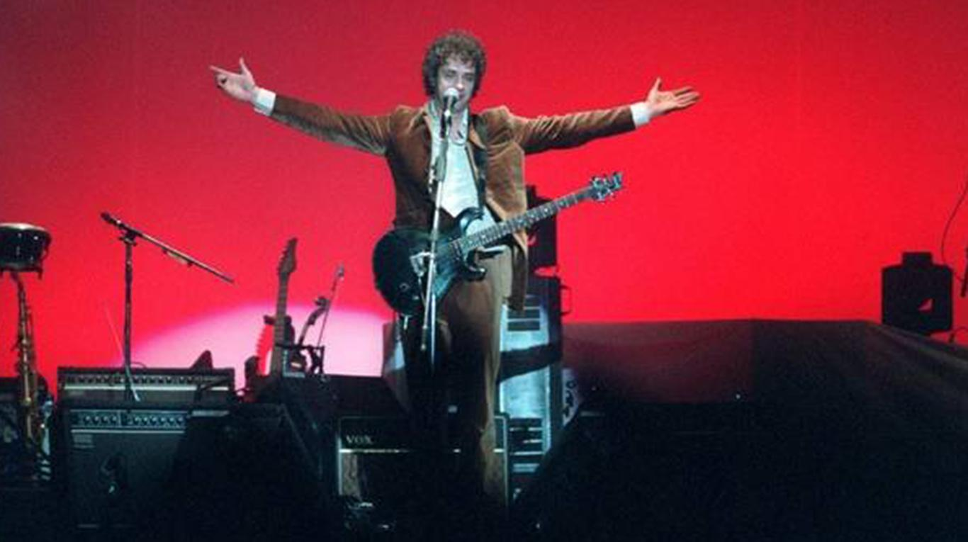
Gracias…
…totales

